Slide 1

Situation un-begleiteter minderjähriger Flüchtlinge in NRW
Tagung Medecon Ruhr
09.11.2016
Quelle Foto: Oehler_Junge-Fluechtlinge-Elisabethheim
LWL-Landesjugendamt Westfalen
Notes:
1

Slide 2
Was habe ich vor...
  Unbegleitete und begleitete ausländische Kinder und Jugendliche - Auftrag der Jugendhilfe
  Zahlen von unbegleiteten und begleiteten Minderjährigen in NRW/bundesweit
  Entwicklungen nach Inkrafttreten des neuen Gesetzes zur besseren Unterbringung, Betreuung und Versorgung (unbegleitet eingereister) ausländischer Kinder und Jugendlicher zum 01.11.2015
  Entwicklungen durch asyl- und aufenthaltsrechtliche Regelungen
  Psychische Erkrankungen ausländischer Kinder und Jugendlicher – einige Untersuchungen und Erkenntnisse
  Was ist erforderlich für geflüchtete ausländische Kinder und Jugendliche? Welche Aufgaben stellen sich?

Slide 3
Aufgaben / Auftrag der Jugendhilfe für ausländische Kinder und Jugendliche
  Zu unterscheiden – Schutzmaßnahmen, sonstige Aufgaben und Leistungen der Jugendhilfe
  Daher bei unbegleiteten ausländischen Jugendlichen – immer zunächst Schutzmaßnahmen der Jugendhilfe = Inobhutnahme (§ 42 SGB VIII) und danach Ermittlungen zum jugendhilferechtlichen Bedarf (Clearing)
  Bei begleiteten ausländischen Kindern und Jugendlichen – in aller Regel keine Schutzmaßnahmen, aber ggf. Leistungen der Jugendhilfe (neben ggf. anderen Leistungen der Sozialhilfe) - z.B. Kindertagesbetreuung, Hilfen zur Erziehung nach §§ 27 ff. SGB VIII

Slide 4
Jugendhilfeleistungen und ausländerrechtlicher Status
Um Jugendhilfeleistungen zu erhalten , muss ein/e Ausländer/in einen gewöhnlichen rechtmäßigen Aufenthalt oder eine Duldung im Inland haben.
  Schutzmaßnahmen z.B. Inobhutnahme- sind bei Minderjährigen jedoch unabhängig vom ausländerrechtlichen Status durch die Jugendhilfe zu gewähren.
  Unbegleitete minderjährige ausländische Kinder /Jugendliche haben ferner aufgrund internationaler Vereinbarungen zudem ein Anspruch auf besonderen Schutz und Leistungen nach § 6 Abs.4 SGB VIII
  Begleitete ausländische Kinder/Jugendliche haben über ihre Eltern/Personensorgeberechtigen Ansprüche auf Jugendhilfeleistungen, sofern diese wenigstens eine Duldung haben. Auch sie können ggf. Inobhut genommen werden.
  Junge Volljährige: Eine Duldung genügt für Leistungen, auch wenn vom Grundsatz her Ausreisepflicht besteht. Faktisch werden Duldungen oft über Jahre ausgesprochen.

Slide 5
Inobhutnahmen in Deutschland (1995-2015) = umF
Quelle: Statistisches Bundesamt (1995-2014); eigene Berechnung (2015 – gerundeter Fallbestand am 06.01.2016)

Slide 6
Inobhutnahmen in NRW (2010-2015, umF)
Quelle: IT.NRW (2010-2014); eigene Berechnung (2015 – gerundeter Fallbestand am 06.01.2016)

Slide 7
Inobhutnahmen von umF nach Bundesländern
60 %
82,5 %
Aus: LVR-Landesjugendamt, Präsentation Antje Steinbüchel, 19.10.2015

Slide 8

Zum 01.11.2015 –
Gesetz zur Verbesserung der Unterbringung, Versorgung und Betreuung (unbegleitet eingereister) ausländischer Kinder und Jugendlicher

Slide 9
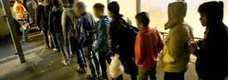
Zielsetzungen des neuen Gesetzes
  Änderung der Zuständigkeit für die unbegleiteten minderjährigen Flüchtlinge in Deutschland erreichen
  Entlastung der Ballungsräume mit dem Ziel der besseren Versorgung dieser Gruppe
  Beachtung des Kindeswohls bei der grundsätzlichen Intention einer „Verteilung“

Slide 10
Verteilung von minderjährigen unbegleiteten Flüchtlingen auf Grundlage der seit dem 01.11.2015 geltenden Bestimmungen
– auf alle Jugendämter in Deutschland - Schätzungen 10/2015
bundesweite Verteilung Königsteiner Schlüssel
landesweite Verteilung abhängig von den Gesamtzahlen der UMF
*Einwohner
Die landesweite Verteilstelle wird beim Landschaftsverband Rheinland, Landesjugendamt, eingerichtet.
landesweite Gesamtzahl 5.000
= 1 UMF auf 3.500 EW*
landesweite Gesamtzahl 7.500
= 1 UMF auf 2.350 EW*
landesweite Gesamtzahl 10.000
= 1 UMF auf 1.750 EW*

Slide 11
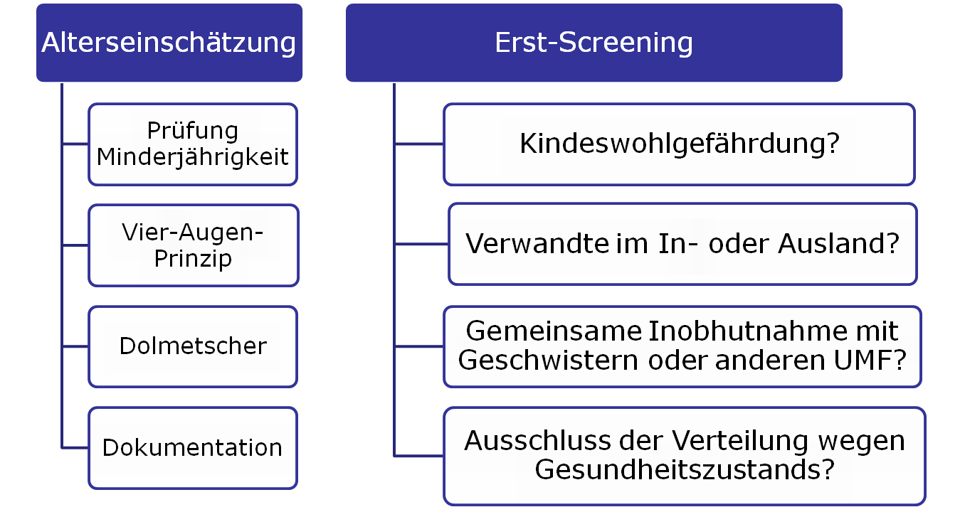
Aufgaben des erstaufnehmenden Jugendamtes (Jugendamt am Ort der Einreise)
Aus: LVR-Landesjugendamt, Präsentation Antje Steinbüchel, 19.10.2015

Slide 12
Ablauf der Verteilung nach den Neuregelungen im SGB VIII
Vorläufige Inobhutnahme durch Jugendamt am Ort der Einreise
Meldung an die Landesverteilstelle
Meldung an die Bundesverteilstelle (BVA)
Meldung BVA an zuständige Landesverteilstelle
Zuweisung des UMF an Zuweisungsjugendamt durch Landesverteilstelle
3 Werktage
2 Werktage
7 Werktage
2 Werktage /Erstmeldung
AusführungsG NRW
2 Werktage
Aus: LVR-Landesjugendamt, Präsentation Antje Steinbüchel, 19.10.2015

Slide 13
Aufgaben des Zuweisungsjugendamtes
Alterseinschätzung
Inobhutnahme/Antrag auf Bestellung eines Vormunds für die Minderjährigen
Clearingverfahren
(Fortsetzung)
Überleitung in Hilfe zur Erziehung /
Anschlussmaßnahmen
Aus: LVR-Landesjugendamt, Präsentation Antje Steinbüchel, 19.10.2015

Slide 14
ION nach Bundesländern – Ist Stand 02/16
Quelle: BVA-Meldungen zum 19.02.2016; Soll-Ist-Vergleich nach Königsteiner Schlüssel

Slide 15
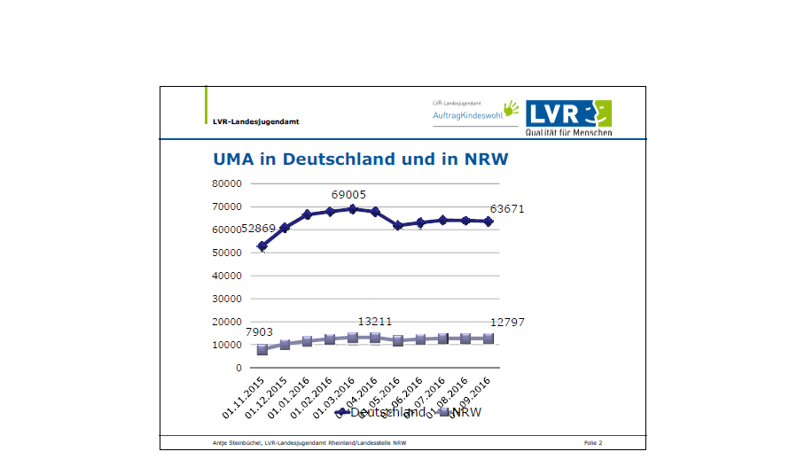
Entwicklung bis Sept. 2016 NRW – Quelle LVR LJA

Slide 16
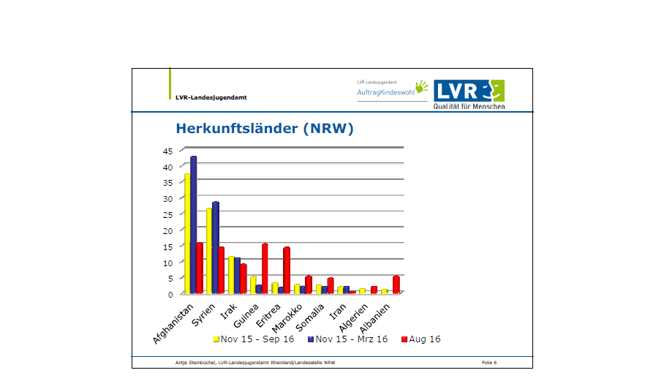
Hauptherkunftsländer =9/2016 – Quelle LVR LJA

Slide 17
Begleitete ausländische Minderjährige /jg. Volljährige - Herkunftsländer mit hohem Anteil - bundesweit und NRW-Vergleich
Herkunftsländer nach Anzahl | Gesamt / in NRW: prozentual
Alle | 645.731 / 144.915 (NRW: 22,4 %)
Syrien | 212.919 / 46.935 - (22 %)
Irak | 61.762 / 15.723 - (25,4 %)
Afghanistan | 97.170 / 11.258 - (11,5 %)
Serbien | 21.770 / 9.275 - (42,6 %)
Kosovo | 18.689 / 6.480 - (34,6 %)
Albanien | 13.326 / 6.214 - (46,6 %)
7) Eritrea | 22.695 / 3.540 - (15,6 %)
% sichere Herkunftsländer ./. insgesamt in NRW | (=21.969) 15,1 % ./. 144.915

Slide 18
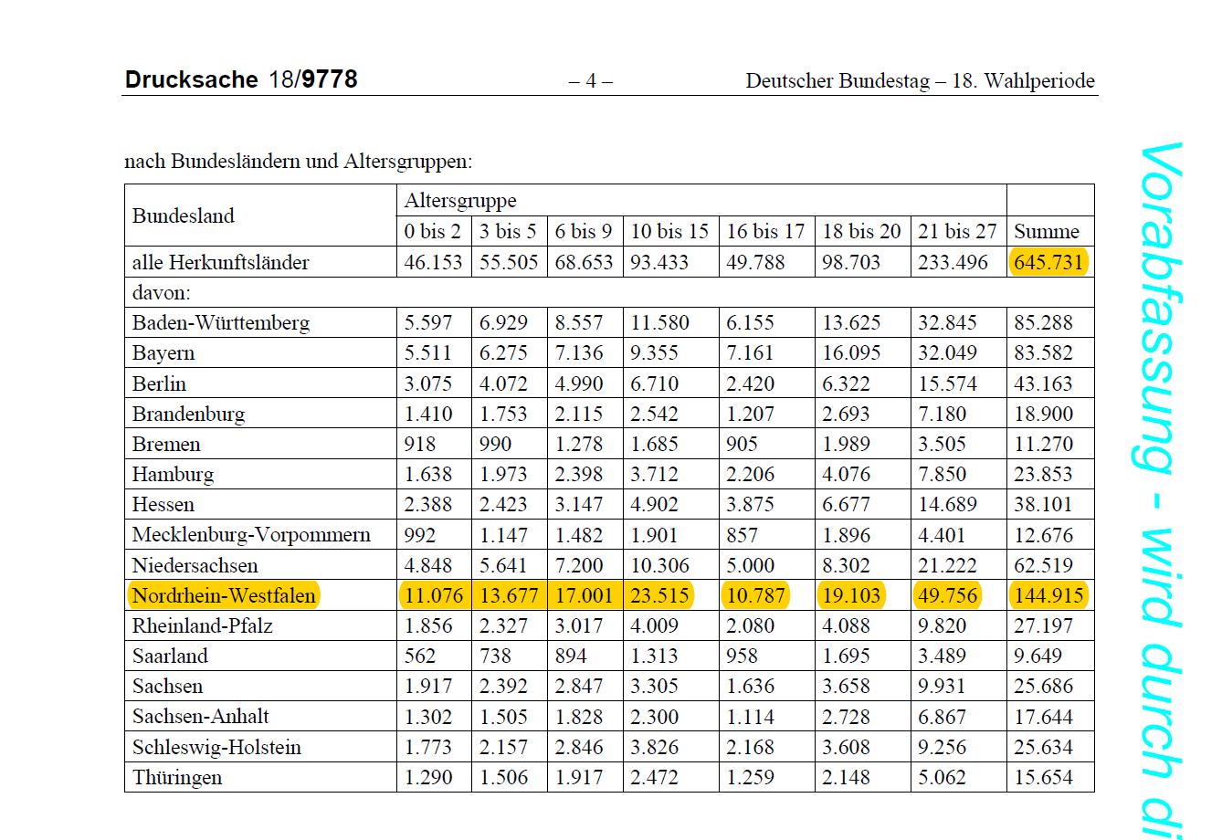
Altersgruppen u. Zahlen- begleitete minderjährige u. junge volljährige Flüchtlinge NRW
(aus: Antwort der Bundesregierung auf Anfrage zur Situation von begleiteten Kindern und Jugendlichen in Deutschland)

Slide 19

Was erforderlich ist: Sicherung des Kindeswohls durch hohen Schutz, professionelle Hilfen dadurch neue Perspektiven – gleich ob unbegleitet oder begleitete ausländische Kinder oder Jugendliche (jg. Volljährige)

Slide 20
Schutz: Aufenthalt im Bundesgebiet für minderjährige (unbegleitete) Ausländerinnen und Ausländer
Welche Voraussetzungen müssen erfüllt sein?
Bei unerlaubter Einreise – d.h. Grenzübertritt ohne Visum:
  Erlangung eines Aufenthaltstitels:
  Aufenthaltserlaubnis oder Niederlassungserlaubnis, § 4 AufenthG
  Erfüllen der Passpflicht durch nationalen Pass oder Flüchtlingspass, § 3 AufenthG Z.B. durch Asylantrag/Antrag auf Anerkennung als Flüchtling beim BAMF
  Keine Aufenthaltstitel sind:
    Duldung (§ 60a AufenthG): Aufenthalt nicht rechtmäßig, grds. ausreisepflichtig, Ausreisepflicht kann nicht durchgesetzt werden –jederzeit bei Wegfall des Ausreisehindernisses aber möglich, kommt auf Einzelfall an und Staat an
    Aufenthaltsgestattung (§ 55 AufenthG): Aufenthalt gestattet für die Durchführung des Asylverfahrens.
    (Beide geben nur Auskunft über den gemeldeten Status des Aufenthaltes.)

Slide 21
Wer bekommt Schutz? - Unterscheidung (minderjährige)
Ausländerinnen / Ausländer - Flüchtlinge
Wer ist ein „Flüchtling“?
  Wer laut Aufenthalts- und Asylgesetz als Flüchtling gilt bekommt eine Aufenthaltserlaubnis u. Flüchtlingspass
  (Anerkannte) Flüchtlinge dürfen - zunächst befristet - in Deutschland bleiben – andere Ausländer nicht unbedingt.
  Hohe Schutzquoten / Zuerkennungen der Flüchtlingseigenschaft durch das Bundesamt für Migration und Flüchtlinge für Personen aus folgenden 5 Ländern: Syrien, Somalia, Eritrea, Irak – geringer werdende Quote für Afghanistan.
  Der Status begleiteter Minderjähriger richtet sich in den meisten Fällen nach dem der Eltern
  Nahezu gar keine Anerkennungen für Minderjährige aus den Balkanländern – und den anderen sog. sicheren Herkunftsstaaten

Slide 22
Hoher Schutz - Zunahme von Asylanträgen
  Gründe für den Anstieg der Asylanträge:
    Sehr viele Anträge von Personen aus Bürgerkriegsregionen
    sowie von Personen, die (daneben auch) aufgrund der politischen Verhältnisse in ihrem Land mit individueller Verfolgung rechnen müssen bzw. diese erfahren haben,
    aus Ländern, in denen äußerst schwierige Lebensverhältnisse herrschen, aber keine Verfolgung
    Binnenmigration von Flüchtlingen innerhalb der EU
    (nach: „Flucht und Asyl: Aktuelle Zahlen und Entwicklungen“, Kathrin Hirseland, Büroleiterin des Präsidenten des Bundesamtes für Migration und Flüchtlinge in: APuZ, 25/2015, S. 17 ff.)

Slide 23
Schutz: Problematische Entwicklungen (1) seit März 2016
Zunahme der Gewährung subsidiären Schutzes für syrische unbegleitete Flüchtlinge - Veränderung von Schutzquoten und
Diskussion um Aufnahme der Länder Tunesien, Marokko und Algerien in die Liste der sog. sicheren Herkunftsstaaten
  Am 25.02.2016 hat der Bundestag das Asylpaket II verabschiedet
  Für die subsidiär Schutzberechtigten wird der Familiennachzug für zwei Jahre ausgesetzt, § 104 Abs. 13 AufentG.
  Schnellere Verfahren für Asylbewerber aus sogenannten sicheren Herkunftsländern vor. Sie sollen in neuen Aufnahmeeinrichtungen untergebracht werden, in denen ihre Anträge binnen zwei Wochen bearbeitet werden. Volljährige Migrantinnen und Migranten, die nicht bleiben dürfen, sollen schneller abgeschoben werden können.
  Keine Durchführung von schriftlichen Verfahren durch das BAMF mehr für minderjährige Flüchtlinge,
    Die Situation der syrischen Jugendlichen verändert sich wegen der vermehrten Gewährung von subsidiärem Schutz u. der Aussetzung des Familiennachzuges – derzeit Klagen vor dem VG noch zu 90 % erfolgreich.
    Schutzquoten afghanischer Minderjähriger verändern sich - weniger Anerkennungen durch das BAMF ersichtlich.

Slide 24
Schutz: Problematische Entwicklungen (2) ggf. Erweiterung der Liste der sicheren Herkunftsstaaten
Bedeutung für die aufenthaltsrechtlichen Perspektiven minderjähriger Ausländerinnen und Ausländer
Welche Staaten zu sicheren Herkunftsstaaten gehören, ist in der Anlage II zum Asylgesetz aufgeführt (§ 29a AsylG). Das Gesetz unterliegt der Zustimmungspflicht durch den Bundesrat.
Als sichere Herkunftsstaaten gelten derzeit:
die Mitgliedstaaten der Europäischen Union sowie Albanien, Bosnien und Herzegowina, Ghana, Kosovo, Mazedonien, Montenegro, Senegal und Serbien.
Möglich ist die Einstufung weiterer Staaten als sichere Herkunftsstaaten gem. § 16a Abs. 3 GG i.V.m. § 29a AsylG. Hier sind derzeit die nordafrikanischen Länder Marokko, Tunesien und Algerien im Gespräch, die Nichtaufnahme scheitert derzeit durch die fehlende Zustimmung der Grünen.
Folge für die minderjährigen Ausländerinnen/Ausländer mit Staatsangehörigkeit eines bzw. vorherigem g.A. sicherer Herkunftsstaat:
Sie tragen volle Darlegungs- und Beweislast, dort verfolgt worden zu sein, um hier einen Schutzstatus zu erlangen – der Untersuchungsgrundsatz ist insoweit eingeschränkt. Bei Ablehnung ihres Asylantrages – wird dieser als o.u. abgelehnt.

Slide 25
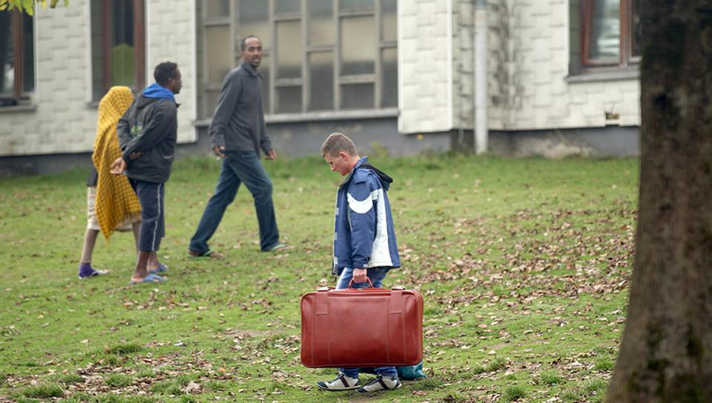
Professionelle Hilfen – Qualifizierung der Jugendhilfe und deren/anderer Angebote
Foto: 131-V-videoweb

Slide 26
Psychische Erkrankungen von minderjährigen Flüchtlingen - Münchner Studie aus 2015
Nach einer Studie der Klinik und Poliklinik für Psychosomatische Medizin und Psychotherapie der TU München aus dem Jahr 2015, die 100 syrische Kinder bzw. Jugendliche (max. 14 Jahre) als „Stichprobe“ untersucht hat , litten von diesen 100 Minderjährigen :
22 % unter einer PTBS,
16 % unter Anpassungsstörungen
10 % mussten akut medizinisch / psychotherapeutisch behandelt werden.
Festzustellen waren u.a. folgende Erkrankungen:
hohe Anzahl von Karieserkrankungen (63 %) ,
Impfstatus unzureichend (42 %), Atemwegserkrankungen (25 %),
sonstige Infektionskrankheiten (11 %).
(Vgl. E. Walter, Präsentation, in Tagungsdokumentation – „Die Psyche des Kindes ...“ http://bvvt-ev.de/wa_files/Tagungsdokumentation_20bvvt_202016_20Die_20Psyche_20des_20Kindes_20in_20der_20Vormundschaft.pdf).

Slide 27
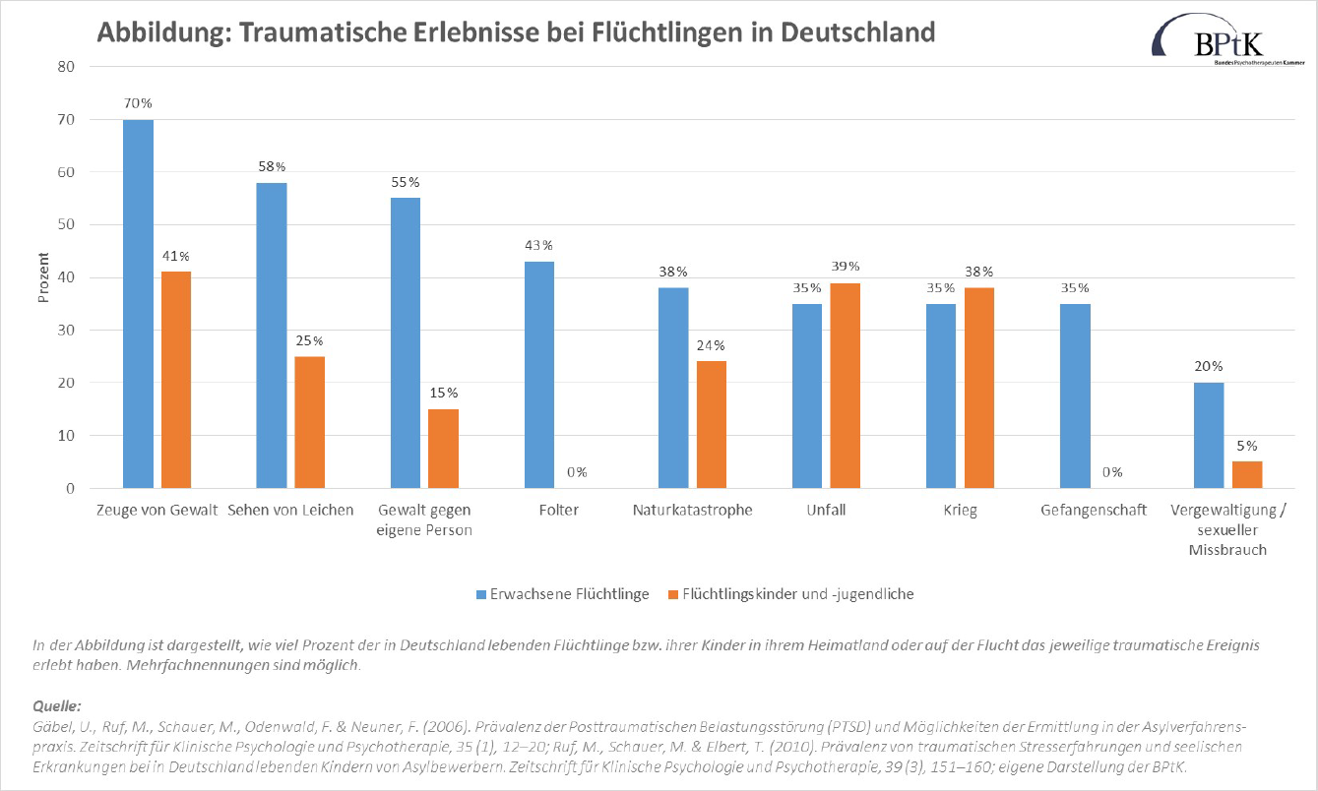

Slide 28
Perspektiven - Entwicklungen und Erkenntnisse
  Kinderschutz für die besonders vulnerable Gruppe von (unbegleiteten) ausländischen Kindern und Jugendlichen bedeutet das Schaffen von sicheren und klaren Perspektiven für Kinder und Jugendliche, die helfen können, Erlebtes zu Verarbeiten:
  Raschere Klärung der Aufenthaltsperspektive –
    Qualifizierungsbedarf von Fachkräften sowohl bei Jugendämtern, freien Trägern der Jugendhilfe und ABH
  Verfahren der Familienzusammenführung in allen möglichen Fällen verbessern –
    innerhalb Deutschlands und innereuropäisch, durch bessere am Kindeswohl orientierte Zusammenarbeit von Behörden
  Keine „Zwei-Klassen Jugendhilfe“ -
    d.h. keine Ausgliederung von ausländischen Kindern und Jugendlichen aus den SGB VIII Leistungen
  Früherer Zugang zu Schule und Ausbildung und vor allem zu Sprachkursen
  Deutlich mehr Therapie-Angebote für Kinder und Jugendliche

Slide 29
Vielen Dank für Ihre Aufmerksamkeit.
Landschaftsverband
Westfalen-Lippe (LWL)
LWL-Landesjugendamt Westfalen
Warendorfer Str. 25
48145 Münster
Besuchen Sie uns im Internet: www.lwl.org

Slide 32
Bundesamt für Migration und Flüchtlinge – örtliche Ausländerbehörden
Verfahren und Zuständigkeiten
  Bundesamt für Migration und Flüchtlinge (BAMF): Zuständig für „Asylanträge“.
  Nur für Minderjährige schriftlich möglich. Ab mündl. Mitteilung „Asylgesuch“ keine Abschiebung mehr möglich (Duldung oder BüMA). Ab schriftlicher Antragstellung für Dauer des Verfahrens gestatteter Aufenthalt im Bundesgebiet.
  Asylantrag = 4 Schutzstatūs sind möglich und werden durch BAMF geprüft:
    (1) Gewährung von Asyl, 16a GG, (2) Gewährung Flüchtlingsschutz GFK,
    (3) Gewährung subsidiären internationalen Schutzes, (4) Gewährung von nationalem Schutz
  Ausländerbehörden: Zuständig für alle aufenthaltsrechtlichen Regelungen im Zusammenhang mit dem Status des Ausländers im Inland sowie Verfahren nach
  (4), s.o., neben oder anstelle BAMF
  Ob Asylantrag/Antrag auf Anerkennung Schutz beim BAMF gestellt werden sollte, richtet sich nach Herkunftsstaat, möglichen individuellen Fluchtgründen und möglichen Verfahren, die bereits in sicheren Drittstaaten durchgeführt wurden.

Slide 33
Änderungen zum 25.10.2015 durch Asylverfahrensbeschleunigungsgesetz
Gesetzliche Vertretung minderjähriger Ausländerinnen und Ausländer im aufenthaltsrechtlichen Verfahren erforderlich
    Handlungsfähigkeit Minderjähriger im Asyl- und Aufenthaltsverfahren durch Änderungen im Asylgesetz und Aufenthaltsgesetz abgeschafft.
    § 12 Asylgesetz (AsylG) n.F. und § 80 AufenthG n.F. sehen Asylmündigkeit bzw. Handlungsfähigkeit jetzt erst mit 18 Jahren vor - nicht ab Volljährigkeit im Herkunftsland
    Folge: Gesetzlicher Vertreter/Vormund muss Verfahrenshandlungen für Minderjährige im Asyl- und Aufenthaltsverfahren vornehmen.

Slide 34
Asylpaket II – Auswirkungen auf die Verfahren von minderjährigen Ausländerinnen und Ausländern
Aussetzung des Familiennachzugs anerkannter minderjähriger Ausländerinnen und Ausländer, die nur subsidiären Schutz. erhalten
Am 25.02.2016 hat der Bundestag das Asylpaket II verabschiedet.
Das Gesetzespaket sieht schnellere Verfahren für Asylbewerber aus sogenannten sicheren Herkunftsländern vor. Sie sollen in neuen Aufnahmeeinrichtungen untergebracht werden, in denen ihre Anträge binnen zwei Wochen bearbeitet werden. Volljährige Migrantinnen und Migranten, die nicht bleiben dürfen, sollen schneller abgeschoben werden können.
Bei Personen, denen nur subsidiärer Schutzgewährt wird, soll der Familiennachzug für zwei Jahre ausgesetzt werden.
Noch aktuell??? Am 26.02.2016 soll das Gesetz den Bundesrat passieren. Es handelt sich nicht um ein Zustimmungsgesetz, daher könnte dem Erlass das Anrufen des Vermittlungsausschusses entgegenstehen. Dies zeichnet sich bisher nicht ab.

Slide 35
Sichere Drittstaaten - Dublin III – IV
Einreise aus sicheren Drittstaaten – keine Aussicht auf Gewährung politischen Asyls , (noch) grds. Schutz für Minderjährige
Mitgliedstaaten der EU sowie weitere europäische Staaten in denen die Einhaltung der Genfer Flüchtlingskonvention (GFK) und der Menschenrechtskonvention sichergestellt ist.
  Wer aus einem "sicheren Drittstaat" einreist, kann sich nicht mehr auf das Grundrecht auf Asyl berufen (§ 26a AsylVfG).
  Hat ein volljähriger Ausländer/eine volljährige Ausländerin einen sicheren Drittstaat erreicht, kann die Einreise in die Bundesrepublik Deutschland verweigert werden.
Letzteres (!) gilt nicht für minderjährige Ausländerinnen und Ausländer. Ihnen ist aufgrund der Dublin III-VO unabhängig von einer Einreise aus einem sicheren Drittstaat die Einreise ebenso zu gewähren, wie die erneute Beantragung eines Aufenthaltes bzw. Schutzstatus.
Haben sie vor Erreichen der Volljährigkeit einen Antrag beim BAMF gestellt, können sie auch nach Erreichen der Volljährigkeit ihr Verfahren hier weiter führen. (Dies könnte aber mit der derzeit beabsichtigten Änderung - Dublin VI VO – anders werden.)
Einzige Ausnahme: Haben Minderjährige bereits in einem sicheren Drittstaat einen Schutzstatus nach der GFK zuerkannt erhalten, können sie hier kein Verfahren beim BAMF mehr führen und spätestens mit Erreichen der Volljährigkeit können sie dorthin abgeschoben werden.

